Slide 1

Экстремизм – технологии и методы противодействия
Волкова Лариса Витальевна
кандидат социологических наук

Slide 2

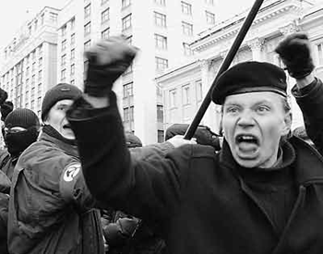
Экстремизм:
терроризм
национализм
политический
религиозный
культурный
социальный
вандализм

Slide 3
Причины, по которым люди становятся экстремистами
Экономические (бедность, неравенство, распределение ресурсов);
Политические (неэффективность власти, отсутствие демократии и т.п.);
Культурные (менталитет, религия, традиции, ценности);
Правовые (несовершенство законов, правовой нигилизм, коррупция и т.п.);
Социальные (уровень образования, социальная защищенность и т.п.)
Психологические (агрессивность, жестокость, цинизм, фанатизм и т.п.)

Slide 4
Теория «лестницы к терроризму» Ф. Могаддама
Подземным этажом является ощущение несправедливости или лишения, что называется депривацией.
Первый этаж - поиск возможности бороться с несправедливостью. Стремление к правосудию и разочарование, если его не удается добиться.
Второй этаж — вымещение агрессии; происходит при межгрупповом взаимодействии, лидеры групп направляют негативные эмоции, скапливающиеся внутри группы, за ее пределы.

Slide 5
Третий этаж - закладывается установка, согласно которой несправедливо именно общество, а террористическая организация преследует благородные цели. Моральное оправдание террористических действий направляет людей далее, к совершению террористических актов.
На четвертом этаже имеет место социальная категоризация —обособление группы и дискриминация людей, находящихся вне нее. Категорическое видение мира по модели «мы против них».
Пятый этаж описываемого в теории здания — сам террористический акт и возможность психологически дистанцироваться от жертв, пока не включились сдерживающие механизмы, ограничивающие агрессию.

Slide 6

Объект любого экстремизма – социальные отношения и все виды социальных объединений.
Главное направление – массовое сознание и массовое поведение

Slide 7
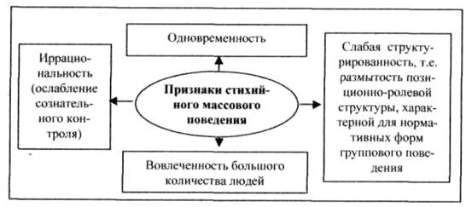

Slide 8
Социальные признаки толпы
сведение людей к одному уровню психических проявлений и поведения, однородность людей
толпа интеллектуально значительно ниже индивидов, ее составляющих
способность к актам насилия, жестокости, вандализма
повышенная эмоциональность и импульсивность

Slide 9
Психологические механизмы
Анонимность
- чувство силы, могущества
- неуязвимость
Заражение
Внушаемость
Спонтанность
Категоричность

Slide 10
Основные этапы формирования толпы
Образование ядра толпы
циркулярная реакция
Процесс кружения
Появление нового общего объекта внимания
Активизация индивидов через возбуждение

Slide 11
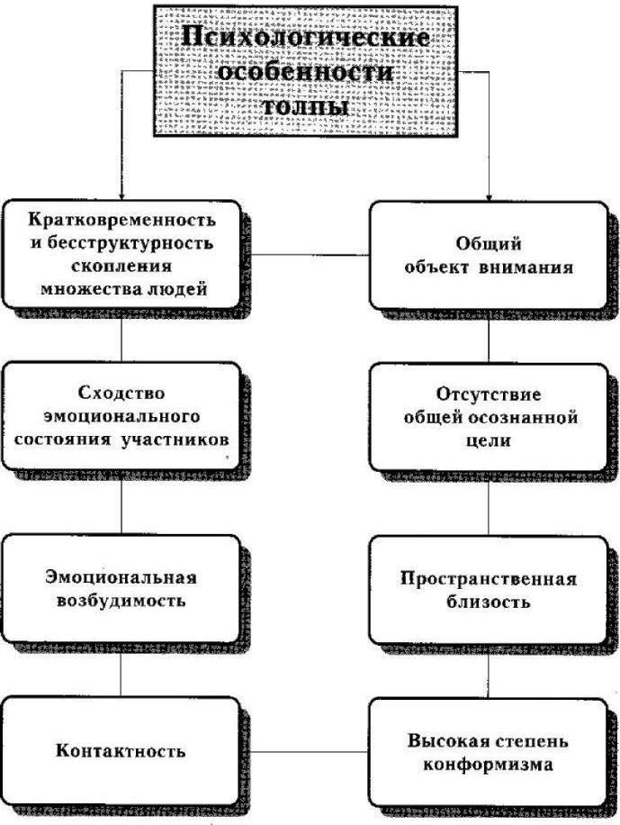

Slide 12
Психологические эффекты массовой коммуникации
«Эффект ореола»
«Эффект бумеранга»
«Эффект края»:
- «Эффект недавности»
- «Эффект первичности»
Слухи
Паника

Slide 13
Способы психологического воздействия
Убеждение
Внушение
Подражание
Заражение

Slide 14
Способы неспецифического внушения
устрашение
эмоциональное подавление
инициирование агрессивных эмоциональных состояний

Slide 15
Приемы специфического внушения
"Приклеивание ярлыков"
"Сияющее обобщение "
"Перенос "
"Свидетельство "
"Игра в простонародность "
"Перетасовка фактов "
"Фургон с оркестром "

